Slide 1
LIDAR
Praktikum IV
2011/2012

Slide 2
LIDAR
(light detection and ranging)
Optična tehnika za zaznavanje na daljavo:
  Svetlobni snop interagira z medijem
  Povratno sipana svetloba nosi krajevno odvisno informacijo o stanju v mediju
Uporaba:
        Raziskave atmosfere
        3-D mapiranje terena
        Gozdarstvo
        Raziskave biomase

Slide 3
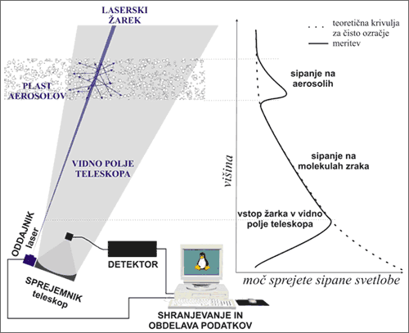
LIDAR shematski prikaz
KOMPONENTE:
  Oddajnik
  Sprejemnik
  Detektor & DAQ

Slide 4
ODDAJNIK
Generira svetlobni sunek in ga usmeri v atmosfero.
(laser)
SPREJEMNIK
Optična naprava ki zbira svetlobo in jo obdelano usmerja na detektor
(refraktorji (do 10cm) reflektorji (nad 10 cm))
(obdelava: filtracija, polarizacija, spektralna razčlenitev...)
DETEKTOR & DAQ
Zazanava svetlobo iz sprejemnika in jo zapisuje.
(fotopomnoževalke, plazovne fotodiode, i-CCD,...)
Zapis: ADC PC

Slide 5
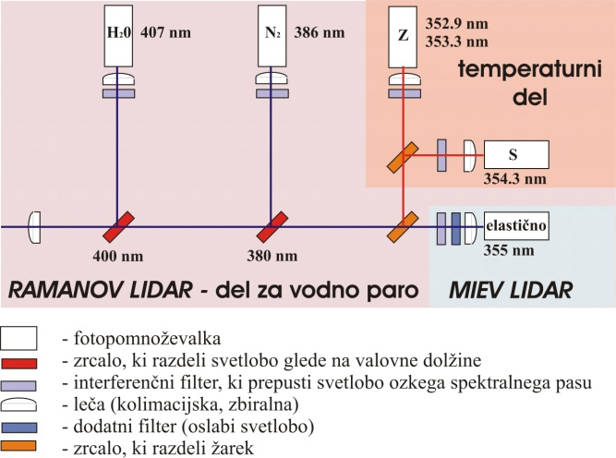
VRSTE LIDARJEV
ELASTIČNI LIDAR
Svetlobo zaznava na isti ~ valovni dolžini kot jo oddaja.
(koncentracije sipalcev)
DOPLER LIDAR (nekoherentni, koherentni)
Meritev doplerjevega premika zaradi komponente hitrosti sipalcev vzdolž osi žarka.
(hitrost vetra...)
DIAL (differencialni absorbcijski LIDAR)
Meritve vrši na dveh rahlo razmaknjenih valovnih dolžinah (na in polek absorbcijske črte za posamezno snov)
(meritev koncentracije posameznih snovi kot NO, O3, SO2, CH4...)
RAMAN LIDAR
Meri neelastično sipanje (na rotacijskih in vibracijskih nivojih v molekulah)
(meritev koncentracije določenih snovi H2O, N2, O2, S,....
RESONANČNI LIDAR
Energija fotona je enaka energiji dovoljenega prehoda v atomu (fluorescenca)
(koncentracije alkalnih kovin (80-120km)....)

Slide 6
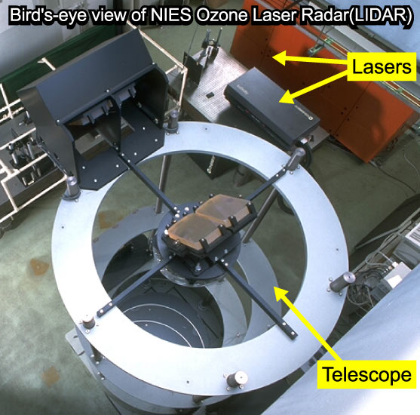
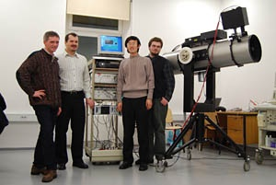
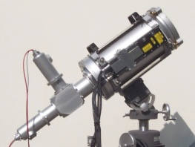
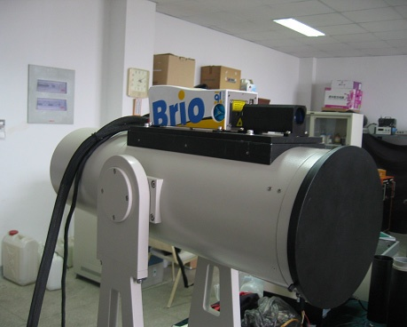
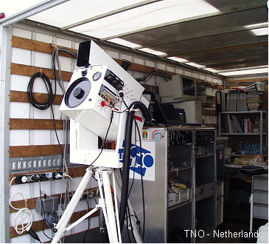
Primeri LIDAR naprav

Slide 7
Signal:
Trajanje sunka
Geometrični faktor
Zaznana moč laserske svetlobe
Začetna moč laserske svetlobe
Volumski koeficient povratnega sipanja delež energije sipane v smeri nazaj na enoto prostorskega kota in enoto atmosferske dolžine m⁻¹sr⁻¹
.
Optična globina atmosfere
Volumski koeficient absorbcije sipalni presek na enoto atmosferskega volumna m² /m³

Slide 8
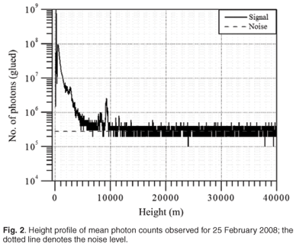

Slide 9
Koeficient elastičnega sipanja in absorbcijski koeficient sta sestavljena iz prispevka zaradi sipanja na molekulah plina ter prispevka zaradi sipanja na aerosolih.
Sipanje na molekulah Rayleihg-evo sipanje
Opisuje sipanje elektromagnetnega valovanja na delcih mnogo manjših od valovne dolžine.
Sipanje na aerosolih Mie-evo sipanje
Rešitev Maxwell-ovih enačb za sipanje elektromagnetnega valovanja na sferičnih delcih naključne velikostne porazdelitve.

Slide 10
Današnje delo
Konstrukcija naprave LIDAR
  Montaža zrcala
  Določitev fokusa
  Postavitev detektorja v fokus
  Montaža laserja
  Zagotovitev kolinearnosti vidnega polja in laserskega žarka
  Montaža in nastavitev osciloskopa
Meritev in analiza
  Osnovna LIDAR meritev
  Izračun S funkcije

